Slide 1
（大型重力波検出器のための低周波防振装置に関する研究）
2016.1.18
博士論文審査会
A Study of Low Frequency Vibration Isolation System
for Large scale gravitational wave detectors
理学系研究科 物理学専攻 宇宙線研究所 重力波推進室
関口貴令
SEKIGUCHI Takanori

Slide 2
博士論文の構成
0. 構成
1. Introduction
2. Vibration isolation
3. Seismic Attenuation System
4. Seismic attenuation in KAGRA
5. Active suspension control
6. Performance test of SAS components
7. Type-B SAS prototype
8. Performance test of type-B SAS prototype
9. Conclusion and future works
研究動機
低周波防振装置の概要
防振装置の制御
制御実験
まとめ

Slide 3
本日の流れ
0. 構成
1. 研究動機
2. 低周波防振装置の 概要
4. 制御実験
5. まとめ
・重力波とその検出原理 ・地上大型干渉計による重力波検出プロジェクト ・低周波の重力波観測
・防振の基本概念 ・低周波防振装置としてのSAS ・KAGRAにおける防振装置(KAGRA-SAS)
・実験セットアップ ・各種制御と性能確認 ・オートマトンによる自動制御
・まとめ ・今後の課題
・制御への要求 ・KAGRA-SASの制御トポロジー ・制御の設計
3. 防振装置の制御

Slide 4
本日の流れ
1. 研究動機
1. 研究動機
2. 低周波防振装置の 概要
4. 制御実験
5. まとめ
3. 防振装置の制御
・重力波とその検出原理 ・地上大型干渉計による重力波検出プロジェクト ・低周波の重力波観測
・防振の基本概念 ・低周波防振装置としてのSAS ・KAGRAにおける防振装置(KAGRA-SAS)
・制御への要求 ・KAGRA-SASの制御トポロジー ・制御の設計
・実験セットアップ ・各種制御と性能確認 ・オートマトンによる自動制御
・まとめ ・今後の課題

Slide 5
重力波
1. 研究動機
Picture obtained by http://gwcenter.icrr.u-tokyo.ac.jp/plan/aboutu-gw
一般相対性理論で予言される時空の“さざなみ”
間接証拠はあるが、未だ直接検出されていない
直接検出の意義：
一般相対性理論の検証
重力波天文学の創生

Slide 6
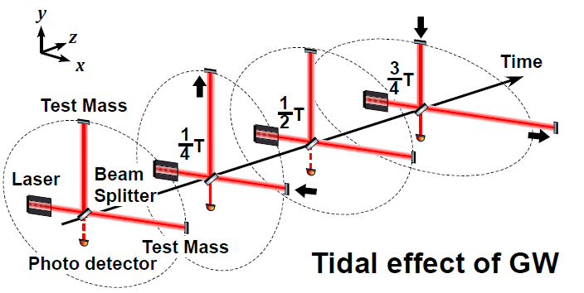
重力波の検出方法
1. 研究動機
重力波による潮汐効果をレーザー干渉計で検出
光の伝播距離が長いほど信号が大きい ⇒大型干渉計

Slide 7
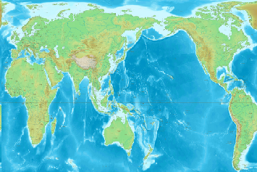
重力波観測プロジェクト
1. 研究動機
Gen. | Project | Baseline | Obs. | Place
1st | TAMA | 0.3 km | 1999~ | Japan
 | GEO | 0.6 km | 2000~ | Germany
 | LIGO | 4 km/2 km | 2001~ | USA
 | Virgo | 3 km | 2002~ | Italy
2nd | Adv. LIGO | 4 km x 2 | 2015~ | USA
 | Adv. Virgo | 3 km | 2016~ | Italy
 | KAGRA | 3 km | 2018~ | Japan
3rd | ET | 10 km | 2025~
LIGO
→Adv. LIGO
GEO
TAMA
Virgo
→Adv. Virgo
KAGRA
第1世代検出器による観測では重力波は検出されなかった
第2世代検出器の建設・アップグレードが進行中、初検出を目指す

Slide 8
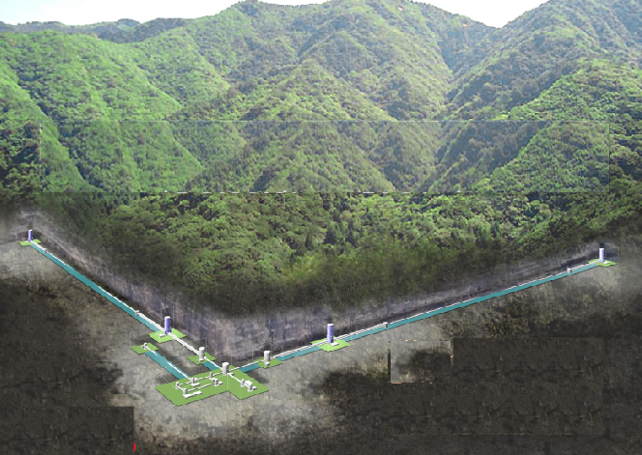
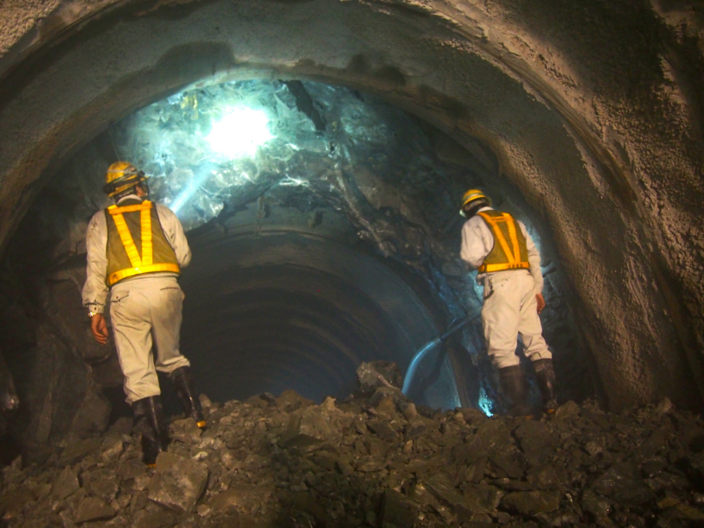
大型低温重力波望遠鏡KAGRA
1. 研究動機
山頂から～1000 m
トンネル掘削、真空槽導入完了
2018年より本観測開始予定
3 km
3 km
国内の第2世代重力波検出器
神岡鉱山の地下環境に建設
鏡を極低温に冷却し熱振動を抑える

Slide 9
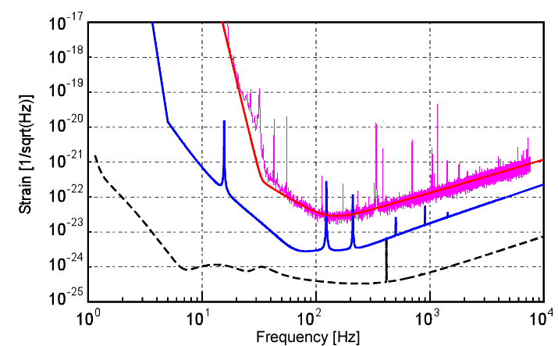
第2世代重力波検出器の感度
1. 研究動機
地面振動雑音低減
第1世代 (LIGO)
量子雑音低減
熱雑音低減
第2世代 (KAGRA)
第3世代 (ET)

Slide 10
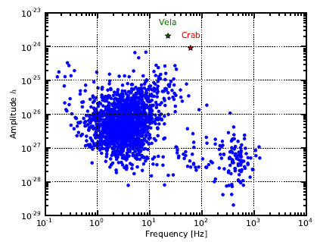
低周波の重力波観測
1. 研究動機
観測帯域の拡張（~50 Hz から~10 Hzへ）のメリット
中性子星連星合体のパラメータ決定性の向上
回転パルサーからの重力波検出 (e.g. Vela Pulsar)
中質量ブラックホール連星合体の重力波観測
スピンダウン比から計算されるパルサーの重力波最大振幅 (by K. Izumi PhD Thesis)

Slide 11
本日の流れ
2. 低周波防振装置の概要
1. 研究動機
2. 低周波防振装置の 概要
4. 制御実験
5. まとめ
3. 防振装置の制御
・重力波とその検出原理 ・地上大型干渉計による重力波検出プロジェクト ・低周波の重力波観測
・防振の基本概念 ・低周波防振装置としてのSAS ・KAGRAにおける防振装置(KAGRA-SAS)
・制御への要求 ・KAGRA-SASの制御トポロジー ・制御の設計
・実験セットアップ ・各種制御と性能確認 ・オートマトンによる自動制御
・まとめ ・今後の課題

Slide 12
地面振動雑音
2. 低周波防振装置の概要
地面の常微動が鏡をランダムに揺らし光路長を変動
重力波による光路長変動と区別できない ⇒地面振動雑音

Slide 13
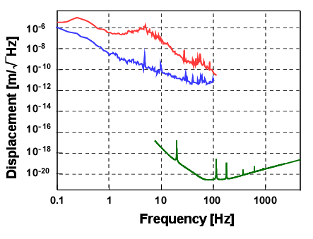
地面振動雑音に対する要求
2. 低周波防振装置の概要
重力波の観測帯域(>10 Hz)で地面振動雑音が感度を汚さない
定常地面振動スペクトルとKAGRA目標感度の比較
地面振動（東京）
地面振動（神岡サイト）
10⁻⁸
KAGRAの目標感度 （鏡の変位換算）
⇒8-10桁程度の振動抑制が必要

Slide 14
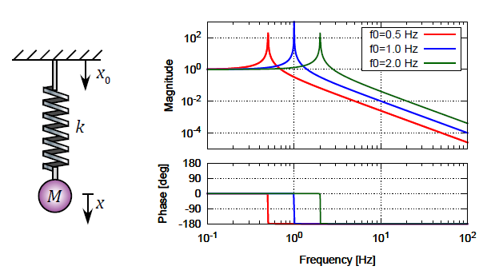
防振の基本原理
2. 低周波防振装置の概要
単ばね系の振動伝達特性
|(x/x₀)|
共振周波数より高い周波数帯域で防振
共振周波数が低いほど高い防振特性

Slide 15
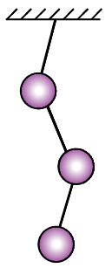
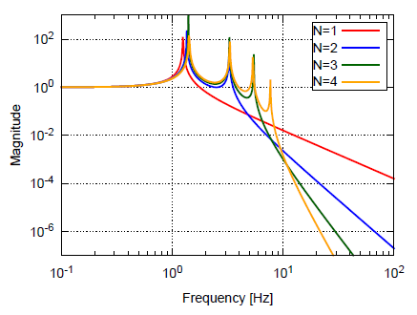
多段振り子/ばね
2. 低周波防振装置の概要
多段振り子の振動伝達特性
振り子の段数を増やすとより急峻な防振特性を示す

Slide 16
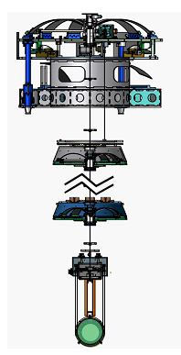
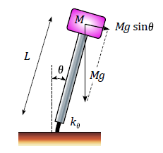
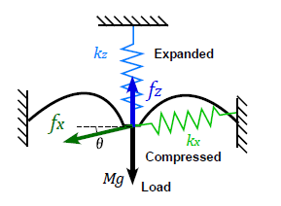
低周波防振装置
2. 低周波防振装置の概要
SAS (Seismic Attenuation System)
KAGRA用防振装置概観
KAGRAでは低周波の重力波（~10 Hz）を 観測するため、低周波防振装置SASを採用
倒立振り子による
水平防振ステージ
倒立振り子、GASフィルターと呼ばれる、 低周波振動子を利用した防振装置
GASフィルターによる
多段防振系
鏡の周りの
サスペンション
←鏡
倒立振り子 (IP)
水平方向防振 (f₀~0.05 Hz)
Geometric Anti-Spring (GAS) Filter
鉛直方向防振 (f₀~0.3 Hz)

Slide 17
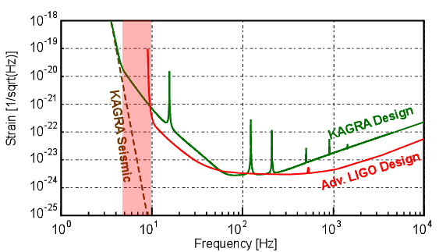
SASによる地面振動雑音低減
2. 低周波防振装置の概要
～数Hz程度まで地面振動雑音の壁を押し下げることができる
（原理的に）10 Hzよりさらに低周波の重力波観測も期待できる
KAGRA: SAS (水平8段, 鉛直6段防振)
Adv. LIGO: アクティブ2段防振＋4段振り子

Slide 18
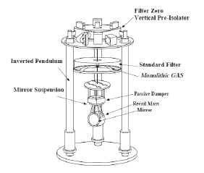
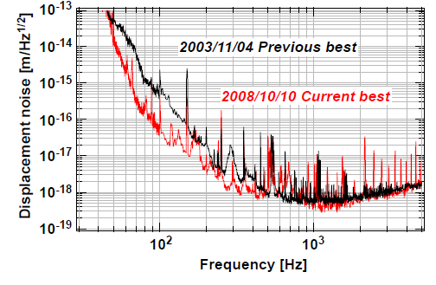
SASの実績
2. 低周波防振装置の概要
第1世代検出器TAMAにてTAMA-SAS導入、低周波の感度改善を実現
課題：
鏡の低周波揺らぎにより、干渉計制御雑音や非線形雑音が感度を制限
低周波の共振励起により干渉計動作が阻害される
観測帯域外(<1 Hz)の低周波の揺れが問題
←GASフィルタ
←GASフィルタ
←倒立振り子
鏡→
TAMA-SAS概観図
TAMA-SAS導入による感度改善

Slide 19
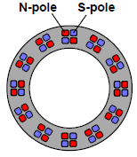
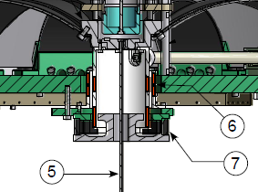
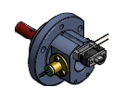
KAGRA-SASの特徴
2. 低周波防振装置の概要
鏡の低周波の揺らぎを抑えるダンパーおよび制御用センサ・アクチュエータを多く新たに導入
制御のシミュレーション、テストを事前に行い、要求を満たすかどうかを検証 （本研究のメイン）
ワイヤーの捩れモード用
渦電流ダンパー
GASフィルター
温度ドリフト制御のための
変位センサー・アクチュエータ
OSEM（光センサ＋アクチュエータ） による振り子の共振のダンピング

Slide 20
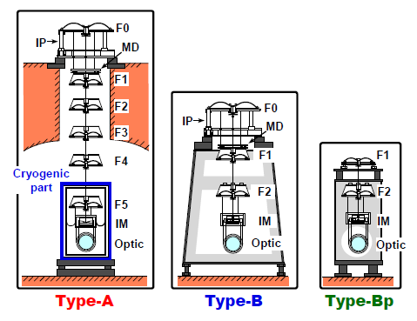
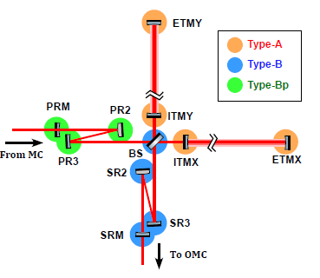
KAGRA-SASの構造と配置
2. 低周波防振装置の概要
13 m
3 m
2 m
水平8段
垂直6段
[低温]
水平5段
垂直3段
水平3段
垂直2段
要求される振動レベルに応じた3種類の装置
本研究ではType-B 防振装置について検証

Slide 21
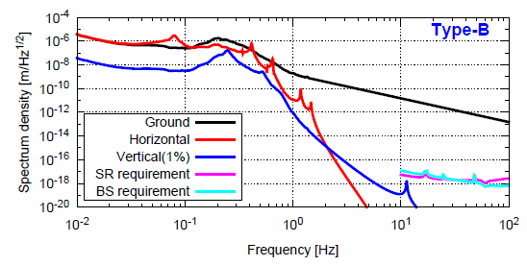
KAGRA-SASの防振性能の見積
剛体モデルを用いたシミュレーションによる計算
10 Hz以上の観測周波数帯域で振動要求を満たすよう設計
低周波の振動
地面振動
鏡の振動
要求振動レベル

Slide 22
本日の流れ
3. 防振装置の制御
1. 研究動機
2. 低周波防振装置の 概要
4. 制御実験
5. まとめ
3. 防振装置の制御
・重力波とその検出原理 ・地上大型干渉計による重力波検出プロジェクト ・低周波の重力波観測
・防振の基本概念 ・低周波防振装置としてのSAS ・KAGRAにおける防振装置(KAGRA-SAS)
・制御への要求 ・KAGRA-SASの制御トポロジー ・制御の設計
・実験セットアップ ・各種制御と性能確認 ・オートマトンによる自動制御
・まとめ ・今後の課題

Slide 23
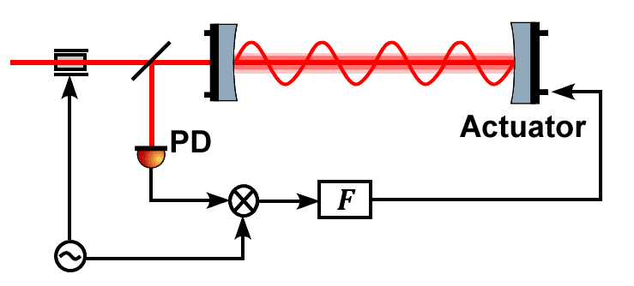
制御の必要性
3. 防振装置の制御
重力波に対する感度を保つため干渉計のロックが必要
光路長が波長の整数倍になるよう鏡の距離を制御
（腕共振器の場合、およそ1 pm以下に抑える）
鏡間の距離や鏡の角度が大きく揺らぐと、干渉計はロックせず安定に動作しない

Slide 24
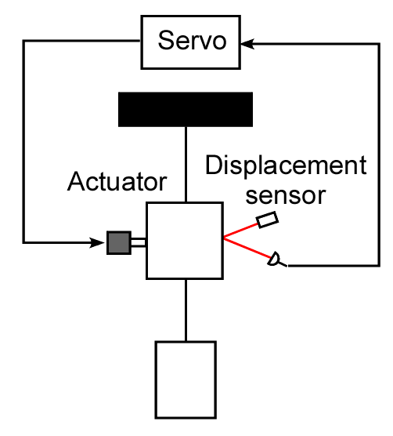
防振装置のアクティブ制御
3. 防振装置の制御
振り子の共振、ドリフトにより鏡は低周波で大きく揺らぐ ⇒干渉計の安定動作に影響
装置の低周波の揺れをセンサー・アクチュエータを用いて制御
（防振装置のアクティブ制御）
センサー、アクチュエータの雑音によって鏡が逆に揺らされないよう設計（制御雑音への要求）

Slide 25
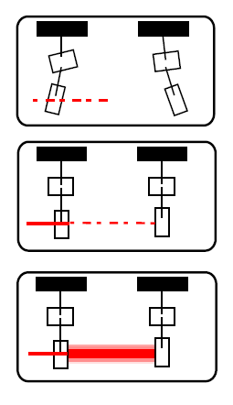
干渉計のフェーズと制御への要求
3. 防振装置の制御
1. Calm-down Phase
・大きな外乱で鏡が揺れている状態
・揺れを抑えるダンピング制御が必要
・典型的な減衰時間 ~1 min.
2. Lock-acquisition Phase
・干渉計をロックに引き込む段階
・鏡の速度のRMS < ~0.5 μm/sec
・鏡の角度揺れのRMS < ~1 μrad
3. Observation Phase
・干渉計がロック、重力波を観測中
・観測帯域 (>10 Hz)で制御雑音が 要求振動レベルを下回る
RMS: Root Mean Square

Slide 26
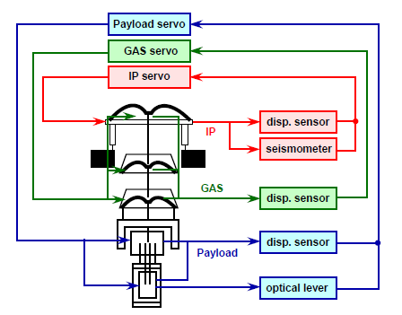
KAGRA-SASの制御トポロジー
3. 防振装置の制御
・倒立振り子の制御
鏡の水平位置のドリフト制御
振り子モードのダンピング
鏡の速度RMSの低減
・GASフィルターの制御
鉛直方向のドリフト制御
・鏡周りの制御
鏡周りのモードのダンピング
鏡のアラインメント制御
鏡の角度揺れRMSの低減

Slide 27
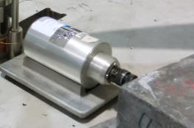
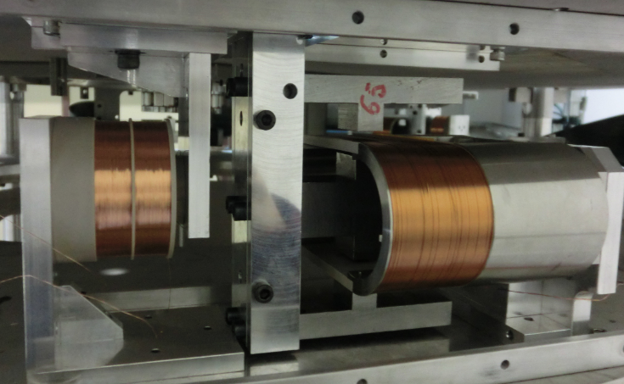
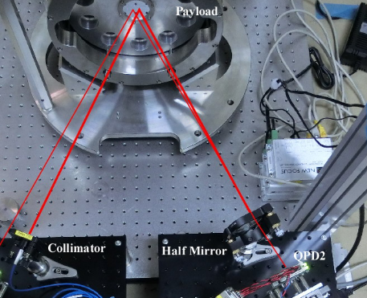
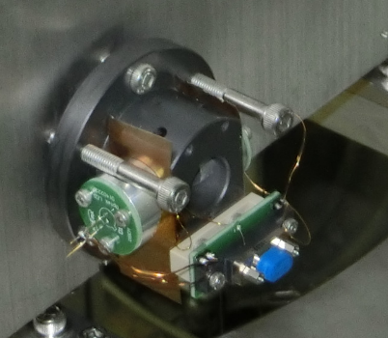
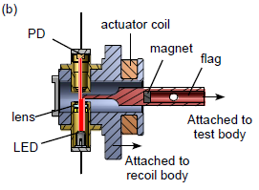
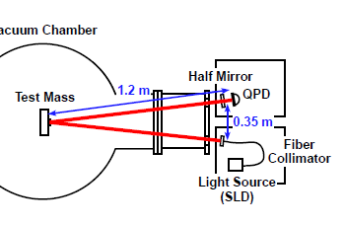
センサー・アクチュエータ
3. 防振装置の制御
LVDT (Linear Variable Differential Transducer)
Geophone （速度地震計）
＋コイル磁石アクチュエータ
倒立振り子のダンピング制御
倒立振り子・GASフィルターのドリフト制御
OSEM (Optical Sensor and Electro-Magnetic actuator)
Optical lever （光テコ）
鏡周りのモードのダンピング制御
鏡のアラインメント制御

Slide 28
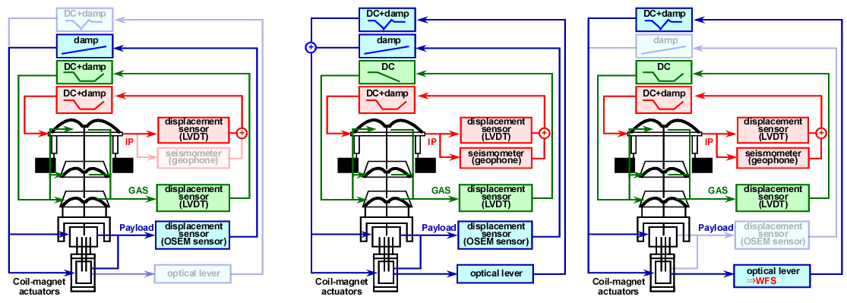
制御ループの切り替え
3. 防振装置の制御
1. Calm-down Phase
2. Lock-acquisition Phase
3. Observation Phase
ロバストなダンピング制御
低RMS制御
低雑音制御

Slide 29
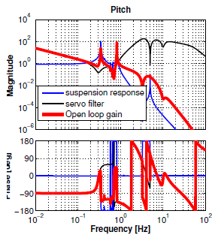
制御フィルタ設計
3. 防振装置の制御
剛体モデルを利用した制御シミュレーション
ダンピングの強さの調整
低周波でのドリフト制御 （DCゲイン 10² -10³）
センサーのブレンディング周波数の調整
機械共振による発振の回避（ノッチフィルタ）
観測帯域(>10 Hz) における制御雑音低減
例：アラインメント制御フィルターの設計

Slide 30
本日の流れ
4.制御実験
1. 研究動機
2. 低周波防振装置の 概要
4. 制御実験
5. まとめ
・重力波とその検出原理 ・地上大型干渉計による重力波検出プロジェクト ・低周波の重力波観測
・防振の基本概念 ・低周波防振装置としてのSAS ・KAGRAにおける防振装置(KAGRA-SAS)
・実験セットアップ ・各種制御と性能確認 ・オートマトンによる自動制御
・まとめ ・今後の課題
・制御への要求 ・KAGRA-SASの制御トポロジー ・制御の設計
3. 防振装置の制御

Slide 31
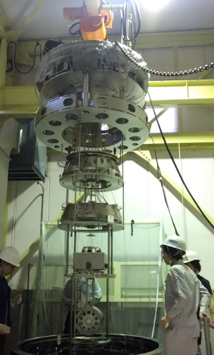
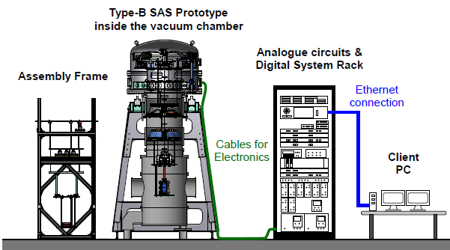
Type-B SAS プロトタイプ
4.制御実験
＠国立天文台三鷹キャンパス TAMA300 西エンド
組立性、制御性の確認
本番との主な相違点
鏡がダミー（アルミ製）
干渉計無し（代わりにフォトセンサ導入）
ハイパワーのアクチュエータ

Slide 32
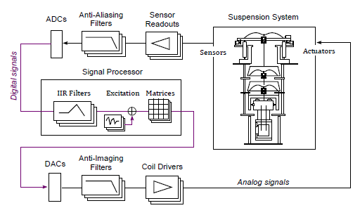
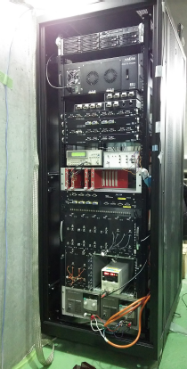
デジタル制御系
4.制御実験
KAGRA本番と同様のデジタルシステムを使用
ADC, DACの量子化雑音 ~μV/√Hz 導入、制御帯域に制限 (<~100 Hz)
多自由度の複雑な制御を実装しやすい
（防振装置の制御帯域は~1 Hz程度）

Slide 33
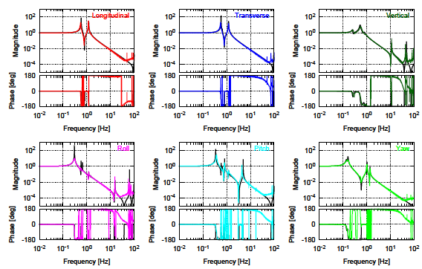
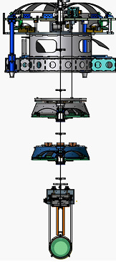
懸架系の周波数応答チェック
4.制御実験
アクチュエータからセンサーへの伝達関数測定
剛体モデルによるシミュレーションとほぼ一致
高周波(>30 Hz)の応答はセンサーとアクチュエータの電磁気的なカップリング
中段マスのOSEMを用いて測定された伝達関数

Slide 34
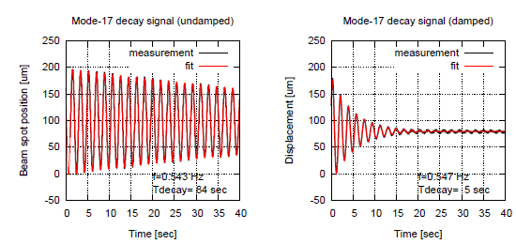
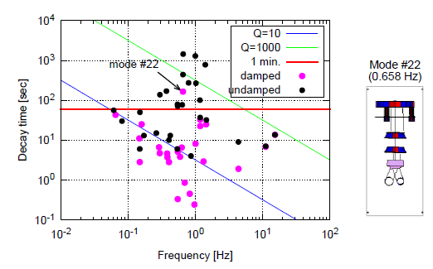
制御試験結果
4.制御実験
1. Calm-down Phase
ダンピング制御前後で各固有モードの1/e減衰時間を測定
制御後、干渉計の動作に影響する振動モードの減衰時間が1分以内 ⇒要求を満たす mode#22 :光軸に垂直に揺れるモード⇒干渉計の動作に影響無し

Slide 35
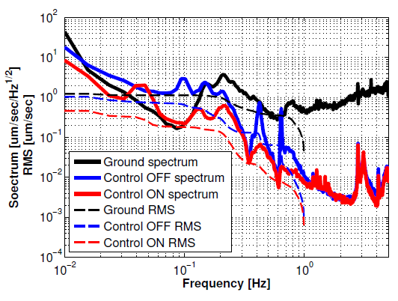
制御試験結果
4.制御実験
2. Lock-acquisition Phase
鏡のRMS速度要求： 0.5 μm/sec
トップステージの速度スペクトル（地震計で測定）
RMS: 1 μm/sec ⇒ 0.5 μm/sec

Slide 36
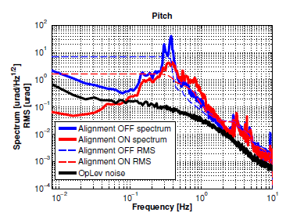
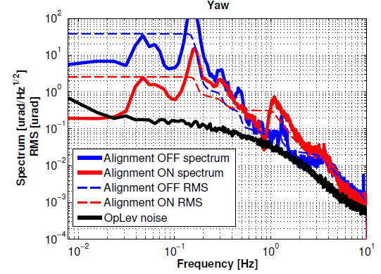
制御試験結果
4.制御実験
2. Lock-acquisition Phase
RMS角度要求： 1 μrad
鏡の角度揺れスペクトル（光テコで測定）
測定時、台風の影響で0.1-1 Hzの地面振動が1桁大きかった （地面振動が静かな状況では < 1 μrad が期待される）
RMS: 8 μrad → 2 μrad
RMS: 40 μrad → 3 μrad

Slide 37
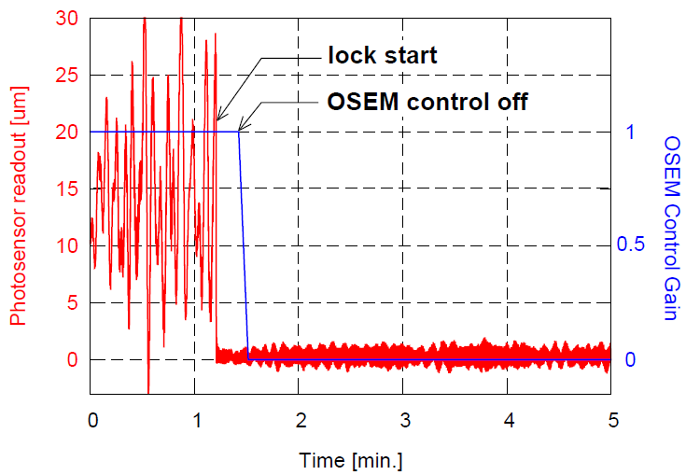
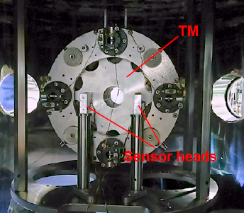
制御試験結果
4.制御実験
3. Observation Phase
安定に干渉計がロックするかどうかテスト
干渉計の代わりに地面と鏡の相対変位を測るフォトセンサーに対しロック

Slide 38
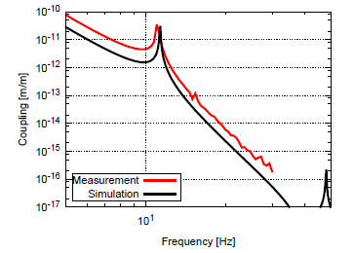
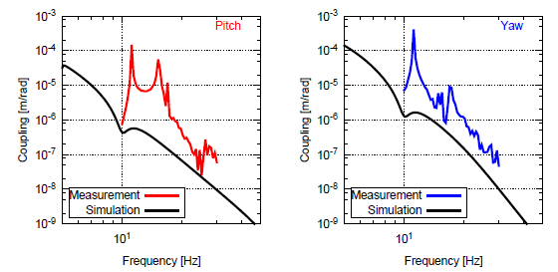
制御試験結果
4.制御実験
3. Observation Phase
センサー雑音から干渉計（フォトセンサ）信号へのカップリングを測定
光テコの雑音からのカップリングがシミュレーションより1-2桁大きかった ⇒ アクチュエータの自由度間のカップリングの影響
Vertical mode
F2 LVDT からのカップリング
光テコの雑音からのカップリング

Slide 39
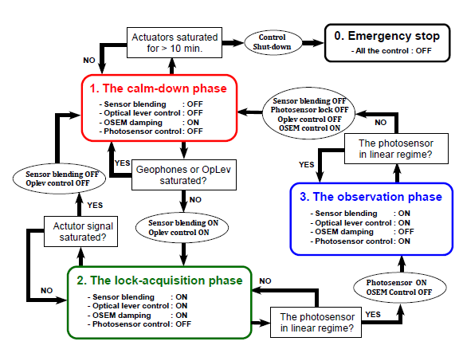
長期制御試験
4.制御実験
長期測定のため、制御状態を自動的に切り替えるオートマトンの作成

Slide 40
長期制御試験
4.制御実験
5日間の安定制御に成功
地震でフォトセンサーのロックが落ちるも、5分以内に観測モードに復旧

Slide 41
本日の流れ
0. 構成
1. 研究動機
2. 低周波防振装置の 概要
4. 制御実験
5. まとめ
・重力波とその検出原理 ・地上大型干渉計による重力波検出プロジェクト ・低周波の重力波観測
・防振の基本概念 ・低周波防振装置としてのSAS ・KAGRAにおける防振装置(KAGRA-SAS)
・実験セットアップ ・各種制御と性能確認 ・オートマトンによる自動制御
・まとめ ・今後の課題
・制御への要求 ・KAGRA-SASの制御トポロジー ・制御の設計
3. 防振装置の制御

Slide 42
まとめ
5. まとめ
低周波の重力波を捉えるためKAGRAでは低周波防振装置SASを採用
SASを運用する上で必要な装置の低周波制御をデザインし、プロトタイプを用いて実証試験を行った
実装した制御は安定に動作し、オートマトンを利用した制御により5日間の連続制御を実現した

Slide 43
今後の課題
5. まとめ
フォトセンサでなく干渉計をスムーズにロックできるかの検証
狭い線形レンジ(mm → nm)
Lock-acquisition phaseで目標とするRMS角度の実現
KAGRAサイトの地面振動レベルで検証
アラインメント制御雑音から干渉計信号へのカップリングの低減
アクチュエータ対角化の最適化
Type-A, Type-Bp SASの制御系の設計
Type-A ：低温懸架系の機械設計、低温で動作するセンサ
Type-Bp ：センサ・アクチュエータの追加など制御系見直し

Slide 44
ご静聴ありがとうございました
Many Thanks: Ryutaro Takahashi, Riccardo DeSalvo, Fabian Pena-Arellano, Ayaka Shoda, Yoshinori Fujii, Mark Barton, Joris van Heijningen, Ettore Majorana, Alessandro Bertolini, Eric Hennes, Mark Beker, Eiichi Hirose, Jeff Kissel, Brian Lantz, Brett Shapiro, Tomotada Akutsu, Mitsuhiro Fukushima, Fumihiro Uraguchi, Hideki Ishitsuka, Hideharu Ishizaki, Yuta Michimura, Yoichi Aso, Raffaele Flaminio, Osamu Miyakawa, Masahiro Kamiizumi, Masayuki Nakano, Koki Okutomi, Kenji Ono, Kazuhiro Yamamoto, Naoatsu Hirata, Takashi Uchiyama, Takahiro Miyamoto, Liu Yingtao, Toshikazu Suzuki, Takayuki Tomaru, Yoshio Saito, Kentaro Komori, Yuya Kuwahara, Rie Kikuchi, Kazuaki Kuroda, Takaaki Kajita, and other ICRR & NAOJ staff members and KAGRA collaborators

Slide 45
Appendices

Slide 46
大型低温重力波望遠鏡KAGRA
1. 研究動機
干渉計のコンフィギュレーション：
極低温
Power Recycling
Cavity
3 km
Fabry-Perot Cavities
3 km
Signal Recycling
Cavity
Photo detector

Slide 47
SASで用いる低周波振動子
2. 低周波防振装置の概要
倒立振り子
Inverted Pendulum (IP)
GAS フィルター
Geometric Anti-Spring Filter
それぞれ水平、鉛直方向を防振
反ばね効果で共振周波数を低減 （IP: 50 mHz, GAS: 300 mHz）

Slide 48
他自由度からのカップリング
2. 低周波防振装置の概要
装置の非対称性によるVertical からのカップリング ～１％程度
ビームスポットのずれによるPitch, Yaw からのカップリング ～10⁻³ m/rad

Slide 49
Type-Aの防振性能
2. 低周波防振装置の概要
10 Hz で 8桁程度のマージン
実際は1 Hz以上でヒートリンク由来の振動が問題となる

Slide 50
Type-Bpの防振性能
2. 低周波防振装置の概要
10 Hz で2桁程度のマージン
倒立振り子のよる低周波防振がないため、0.5 Hz付近の振動が問題

Slide 51
倒立振り子の制御
3. 防振装置の制御
LVDT (磁場を利用した変位センサー) とgeophone (速度計測地震計) の2種類のセンサーを組み合わせて制御
水平3自由度(X, Y, θz)の制御

Slide 52
センサーのブレンディング
3. 防振装置の制御
低周波ではLVDT, 高周波ではgeophoneの信号を利用したsuper-sensorを構築
足し合わせて1になるLow-Pass, High-Passフィルタを利用
ブレンディングフィルターの設計は制御の安定性に影響しない
∝f⁻⁴
∝f⁴

Slide 53
センサーのブレンディング
3. 防振装置の制御
低周波でブレンドするほど、地面振動による揺れは小さくなる
ブレンドする周波数が低すぎると、geophoneの雑音カップリングが増大
クロスオーバー周波数は50 mHz付近が最適
制御後の地面振動雑音
Geophoneのセンサー雑音カップリング

Slide 54
制御シミュレーションの結果
3. 防振装置の制御
1. Calm-down Phase
一つのモードを除き、1/e減衰時間を1分以内に収めることが可能

Slide 55
制御シミュレーション結果
3. 防振装置の制御
2. Lock-acquisition Phase
制御後
鏡のRMS速度： < 0.2 [um/sec]
鏡のRMS角度： < 0.2 [urad]
⇔ 要求値： 0.5 [um/sec]
⇔ 要求値： 1 [urad]
要求を満たす

Slide 56
制御シミュレーション結果
3. 防振装置の制御
3. Observation Phase
センサー雑音の干渉計信号へのカップリング
F2 LVDT
WFS

Slide 57
制御試験結果
4.制御実験
2. Lock-acquisition Phase
制御後の地面から鏡の伝達関数

Slide 58
制御試験結果
4.制御実験
3. Observation Phase
測定されたカップリングより予想される雑音レベルと要求値の比較
WFSの雑音として1e-12 [rad/√Hz] を想定
F2 LVDT からのカップリング
アラインメント制御雑音のカップリング

Slide 59
低温化における課題
5. まとめ
ヒートリンクからの振動伝達
温度変化によるばね（GASフィルタ）の動作点変化
極低温で使えるセンサー・アクチュエータの開発
ヒートリンクから伝達される振動レベルの予想：

